Slide 1
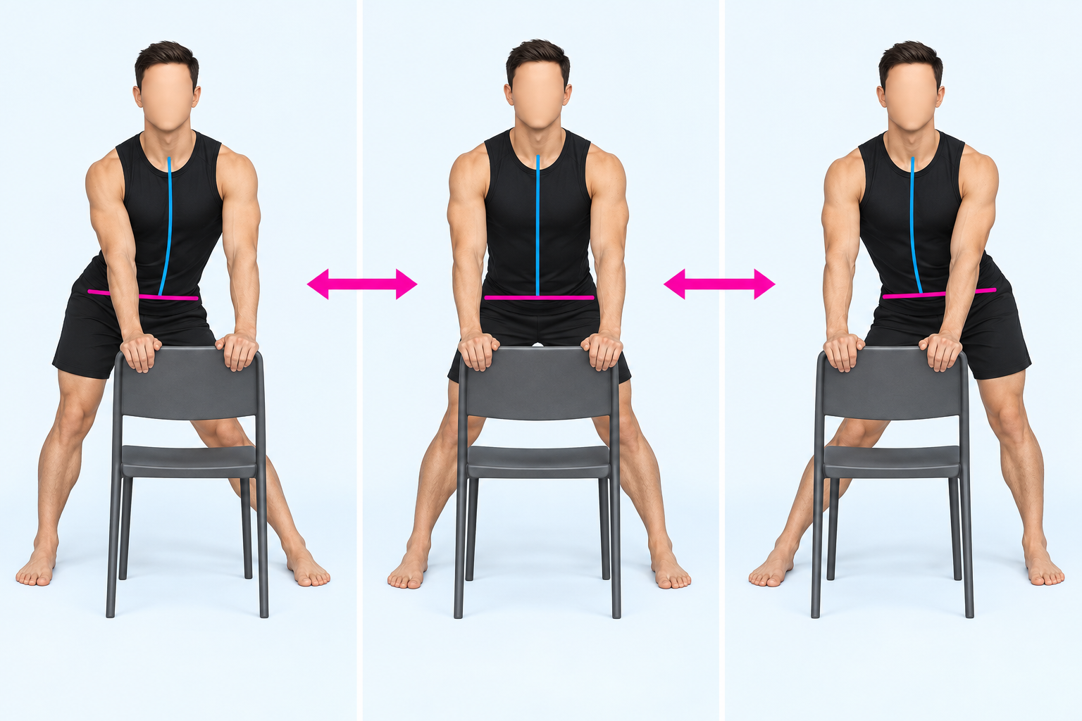
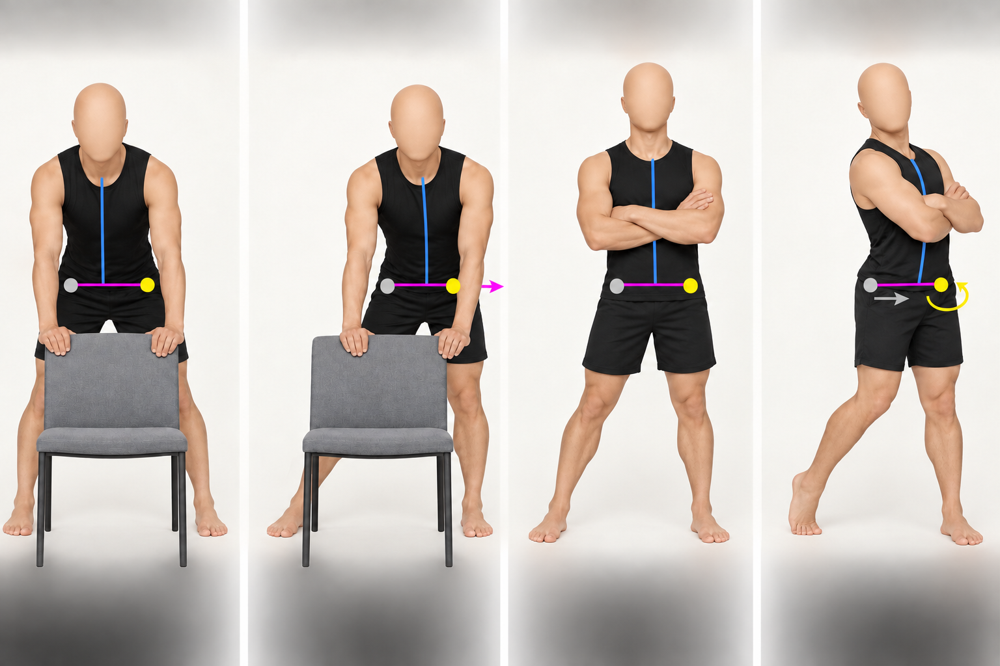
腰の横移動 ストレッチと右打者の体重移動を分ける
A 左右の可動域を広げるストレッチ
2つの目的
前半は、腰を左右へ動かす可動域づくり。後半は、右打者の体重を右腰側から左股関節へ移し、左股関節を支点に回る順序を覚える。
準備
コーチが押さえた安定した椅子の背を両手で持つ。両足は肩幅より少し広くし、お尻を後ろへ引いて、脚のつけ根から上体を前へ倒す。
やり方
腰の側面が移動方向の足より外へ出るまで、左右へゆっくり動かす
① ストレッチでは、腰の側面が移動方向の足より外へ出るまで、左右へゆっくり動かす。
② 右打者は、右腰側から左へ移し、左腰を左股関節の真上で止める。
③ 下半身の位置を保ったまま椅子から手を離し、上体を起こす。
④ 左股関節を支点に回り、右腰を投手方向へ進める。
B 右打者の体重移動と回転
選手に言う一言
「右から左へ。左に乗ったら、左で回る」
できていたら
・ストレッチでは、左右とも腰の側面が足より外へ出る
・右打者では、左腰が左股関節の真上で止まる
・椅子を外しても、体重が右へ戻らない
・左股関節を支点に、右腰が前へ進む
右腰側から左股関節へ移る 椅子を外しても戻らず、左股関節を支点に回る
混ぜない
ストレッチの大きな移動幅を打撃で再現しない。左膝を棒のように固めず、左へ移る前に回り始めない。
上段は左右の可動域づくり。下段は右打者の体重移動と回転。目的と移動幅が異なる。
Notes:
上段と下段は目的が違う。上段は椅子を持ち、腰の側面が移動方向の足より外へ出るまで左右へ動かして股関節まわりの可動域を広げる。下段は右打者の体重移動で、右腰側から左腰、左股関節の真上まで移す。ストレッチほど外へ出さない。そこで下半身を保ったまま椅子を外し、体重を左股関節で受けた状態から左股関節を支点に回る。回転では右腰を遠回りさせず、投手方向へ進める。左膝を固定しない。痛みや違和感があれば中止する。

